Slide 1

مقدمة من قبل ا.د عبير داخل حاتم abeer@copew.uobaghdad.edu.iq
المحاضرة السادسة طالبات الدكتوراه
منهجية البحث
العلمي
كلية التربية البدنية وعلوم الرياضة للبنات - جامعة بغداد 6/10/2025

Slide 2
المحتويات
كتابة الاطروحة ( الخطوات العامة ) .
الاقتباس .
الانتحال .
ماهو الفرق بين الاقتباس والانتحال وماهي انواعه .
اليه الاقتباس من المجلات المحليه والعالمية .
الامانة العلمية في نقل الافكار والتعبير عن اراء الاخرين والاستشهاد بها .
الوسائل الحديثة في كشف الانتحال .

Slide 3
الخطوات العامة لكتابة الاطروحة
يوضع شعار الجامعة في الزاوية اليمنى العليا من الرسالة ويكتب تحتها اسم الجامعة والكلية والقسم والدراسة (ماجستير - دكتوراه) ثم يكتب عنوان الرسالة او الأطروحة كما هو مقرر من قبل الجهة المسؤولة (لجنة أقرار الموضوع) بخط بارز في وسط الصفحة وبعدها عبارة (رسالة او أطروحة تقدم بها) ثم يكتب بعدها اسم الطالب بالكامل ويليه عبارة (وهي جزء من متطلبات شهادة الماجستير أو الدكتوراه في علوم التربية البدنية والرياضية، والقسم او الكلية، وبعدها يكتب اسم المشرف الذي اشرف على الرسالة او الأطروحة واللقب العلمي نهاية الغلاف يكتب السنة التي قدمت فيها الرسالة او الأطروحة بالتقويم الهجري على جهة اليمين والميلادي على جهة اليسار.
1-يحدد عدد صفحات الرسالة في الاختصاصات العلمية بما لا يزيد عن (۱۲۰) صفحة للماجستير و (۲۰۰) صفحة للدكتوراه.
2-يحدد عدد صفحات الرسالة في الاختصاصات الإنسانية بما لا يزيد عن (۲۰۰) صفحة للماجستير و (٤٠٠) صفحة للدكتوراه

Slide 4
كيفية كتابة الرسالة أو الأطروحة
1-تقدم الرسالة أو الأطروحة بصورتها النهائية الواضحة مطبوعة بالحاسبة وان تكون بشكل متناسق ومتساوي الحروف وبلون أسود واضح عند تقديم النسخة الأولى.
2 - يستعمل ورق ابيض من حجم (۲۹۷×۲۱۰) ملم ومن نوعية جيدة وتستعمل نوعية واحدة فقط من الورق للكتابة.
3 - يترك (٤سم) وبضمنها حافة ربط الأوراق أما الحافات الأخرى فيجب أن يترك لها (۲سم) وبضمنها حافة النصوص المقتبسة والهوامش.
4- تكون المسافة بين سطر وأخر (١,٥) فراغ من فراغات الحاسبة عدا الهوامش في أسفل الصفحة والنصوص المقتبسة أينما وجدت فيستعمل فراغ واحد فقط.
5-تبدأ الفقرة الجديدة بإزاحة (٢سم) الى اليسار باللغة العربية والى اليمين باللغة الانكليزية
6-ترقم الصفحات بصورة متتابعة بالأرقام على مدار الرسالة او الأطروحة وبضمنها المقدمات والمحتويات وتوضع الأرقام في الجهة اليسرى العليا من الصفحة إذا كانت الرسالة او الأطروحة باللغة العربية أما أذا كانت باللغة الانكليزية فيوضع الرقم في الجهة اليمنى العليا من الصفحة.

Slide 5


مفهوم الأقتباس
ويعرف الأقتباس في الابحاث العلمية على إنه الأستشهاد بما أنتجه الآخرون من أفكار علمية وفكرية كما يعرف الأقتباس من الناحية الأصطلاحية على إنه " نقل نصوص من مؤلفين ويكون ذلك بصورة مباشرة ، أو غير مباشرة ، أو بصورة جزئية ، أو بإعادة صياغة والهدف منها إيصال فكرة معينة ، أو توجيه نقد ، أوعمل مقارنة .

Slide 6
يستطيع الباحث عادة عندما يعبر عن المادة بأسلوبه إن يجعل المناقشة تتحرك بسرعة وقوة نحو هدفها بأخذ بعض المادة العلمية من المصادر ويدونها على كارتات ولإثبات حق المؤلف الأصلي لفكرة استعيرت دون أن تنقل بنصها، يضع الباحث رقما او علامة عند نهاية العبارة ويثبت المصدر المناسب في الهامش وإذا تعذر على الباحث أعادة صياغة معلومة في مثل إيجاز ودقة المصدر الأصلي وكفاءته، يستطيع أن ينقلها بنصه ويفضل كلما أمكن إن يختار نصا قصيرا يصاغ بأسلوب الباحث الخاص. ويتم التدوين على بطاقات خاصة تستعمل لهذا الغرض، وكذلك يمكن تدوين المعلومات في كراسة والطريقة الأولى أفضل من الثانية وذلك لسهولة ترتيب البطاقات من إضافة او حذف مــا يريده الباحث، ومن المهم أن يكون الاقتباس متماشيا مع خطوات صياغة البحث حيث يتم استخدام المادة المقتبسة خلال صياغة المادة من قبل الباحث ولا يمكن الاستغناء عن الاقتباس لأنه احد المقومات العلمية للبحث.
معنى الاقتباس
في البحث العلمي

Slide 7
شروط الاقتباس
هنالك شروط يجب أن يتبعها الباحث قبل اخذ المعلومات من المصادر:
1- عدم كتابة المعلومات الجزئية السريعة، استعمال كارتات لهذا الغرض.
2- تسجيل المعلومات المقتبسة من المصادر ان كانت فكرة أو نصاً وترقيم الكارتات بعد ذلك وفق الأحرف الهجائية للمؤلفين الذين أخذت منهم المعلومات.
3- استنساخ الحقائق التي تتعلق بالبحث وكذلك استنساخ الشروح والتفسيرات والإحصائيات مع كتابة بعض التعليقات حول هذه الشروح والتفسيرات والإحصائيا مثل تأييد وجهة نظر للمؤلف أو الاختلاف معها او مقارنة الأفكار او الاتفاق مع الأدلة المنطقية لأفكارك.
4- عدم استنساخ المعلومات دون تميزيها وتحديد علاقتها بالبحث ومراجعة الاقتباسات من المصادر وحذف الأشياء التي ليس لها علاقة بالبحث مع كتابة الملاحظات بشكل واضح.
5- عدم إخفاء شخصية الباحث بحيث يقتبس من هذا وذاك ويضيع الباحث فلا نرى رأيه، ونقده وتعليقه.

Slide 8
شروط الاقتباس
هنالك شروط يجب أن يتبعها الباحث قبل اخذ المعلومات من المصادر:
6- ملاحظة طول الاقتباس إذا كان طويلا، كأن يكون صفحة أو مقطع فيستحسن أن تستعمل طريقة الاختصار.
7-يمكن أن يكون من المحاضرات الشفوية على أن يستأذن مـــن صاحب المادة وان تكون المحاضرة موثقة لنشر مثلا(ذلك المحاضرات الصفية).
8- جوز للطالب حذف كلمة او جملة على أن لا يغير الحذف بالمعنى ويوضع بدل الحذف (...) نقاط.
9- يجوز للطالب إضافة داخل الاقتباس على أن يضع ذلك بين قوسين كبيرين [ ].
10- يجوز نقل فقرة كاملة ولكن يجب أن يكون حجمها بالكتابة اقل، أي أن عدد الأسطر يقارب ثلث ما يكتب ويفضل أن يكون بين سطر وسطر اقل، أي يلاحظ أن لا يستعمل سياق الكتابة الأصلية نفسه في الصفحة الواحدة وأن تكون المسافة نصف المسافة الاعتيادية.

Slide 9
شروط الاقتباس
هنالك شروط يجب أن يتبعها الباحث قبل اخذ المعلومات من المصادر:
11- ملاحظة الترقيم الصحيح للمصادر والموضوعات.
12- لا يجوز اقتباس نص او فكرة من مصدر أخذت من مصدر أخر يسبقه لذا يجب على الباحد التفتيش عن المصدر الأصلي.
13- أن تكون المصادر أصلية قدر الإمكان، والدقة المتناهية بالنقل، يجب أن يكون الاقتباس مترابطاً ومتسقاً ومنسجماً مـع مــا يطرحه الباحث.
14- الألقاب. تهمل الألقاب في الكتابة مثل دكتور او عميد او رئيس قسم، ترفع صفات التفخيم مثل العلامة الكبير، أستاذنا الكريم العالم الجليل لان رفع ألقاب تكريما لصاحبها.
15- المصادر والنصوص والأفكار والاختصارات يجب ان تكون واضحة يمكن قراءتها وان لا تكون الاختصارات والأفكار معقدة يصعب كتابتها.

Slide 10

أنواع الاقتباس
١- الاقتباس الحرفي (النص):وهو أن تؤخذ الجملة كما هي في المصدر حتى إذا كانت فيها أخطاء ويشار الى الأخطاء في الهامش وتوضع بين قوسين صغيرين "......" ويعطى لها رقم ويشار الى المصدر الذي أخذت منه ويفضل دائما في هذه الحالة اقتباس النصوص القصيرة لا الطويلة ويمكن للباحث أن يتصرف إذا اقتبس نص ولديه فكرة داخل هذا النص منسجماً معه. ومثال ذلك. التدريب الرياضي هي "عملية تربوية منظمة تخضع للأسلوب العلمي وتعتمد على القوانين العملية وتهدف الى أعداد كامل من جميع النواحي ودفعة للوصول الى المستوى العالي مــن خــلال الاستعانة بالحمل البدني".
۲- اقتباس الفكرة:يحتاج الباحث لدعم البحث في بعض الأحيان الى أفكار يقتبسها من المصادر والدراسات السابقة ففي كثير من الأحيان لا يمكن اخذ فقرة نصا لأنها لا تتناسب مع المتن. الباحث يحتاج دائما الى أفكار من المصادر بحيث يجعلها بأسلوب يتناسب والبحث على أن لا يخرج عن الفكرة الرئيسة وهنا يضع الباحث رقما (۱) عند نهاية العبارة او المقطع المأخوذ ويدرج المصدر في أسفل الصفحة بالهامش او حسب الطريقة المتبعة. أن اقتباس الفكرة يجب أن يتناسب مع متن البحث وبشكل انسيابي.

Slide 11
أنواع الاقتباس
3- اقتباس الموضوع (اختصار الموضوعات) :في كثير من الأحيان تختصر بعض المواضيع من المصادر لأهميتها ويكتبها الباحث بأسلوب إبداعي لا يسيء الى الفهم العـــام للموضوع وكذلك لا يخرج عن الموضوع الأصلي او يقلل من قيمته العلمية وان كثيرا من الاختصارات تدعم البحث بقوة على أن لا تضيع شخصية الباحث، اقتباس الموضوع واختصاره من الأمور الصعبة حيث قد يغفل جملة او نقطة مهمة جداً وهي أساس الموضوع فعليه أن يتسلسل بالموضوع بشكل منطقي، أن الباحث يختصر المواضيع ويدخله في البحث لأنه يجد أن الاقتباس الحرفي او الفكرة لا تعوض عن المادة العلمية الموجودة في الموضوع وان اقتباس الموضوع يرقم كما يرقم النص او ترقم الفكرة ويعطي رقم (۱) عند نهاية الكلمة في المقطع او عند نهاية ما يأتي: إذا كان قد اختصر موضوع على شكل نقاط ولا يجوز وضع الرقم إذا كان اختصار بنقاط على النقطة الأخيرة لان ذلك سوف يدل على أن المصدر لهذه النقطة فقط ويمكن أن تضع الرقم على عنوان الموضوع أيضا.

Slide 12
مفهوم الانتحال العلمي
اشكال الانتحال العلمي
يأخذ الانتحال العلمي أشكالًا عديدة ويمكن أن يضر بعمل المؤلف الأصلي منها
النوع الأول هو الاستنساخ الانتحال، حيث يتم تقديم عمل آخر بالكامل دون تقديم الائتمان الواجب للمصدر.
نوع الثاني هو النقل الحرفي، حيث يقوم شخص ما بنسخ عمل شخص آخر كلمة بكلمة دون الاعتراف بالمصدر.
النوع الثالث، يحدث انتحال الاستنساخ عندما يقلد شخص ما أسلوب أو هيكل عمل شخص آخر دون إذن.
من المهم للباحثين أن يكونوا على دراية بالسرقة العلمية وأن يتجنبوا سرقة الأفكار أو الإبداعات من الآخرين.
يعد نوع من أنواع النصب والاحتيال والتلفيق والتزييف حيث ينضوي على جريمتين وهما سرقة عمل شخص أخر، وادعاء ملكيته لهذا العمل لاحقا، وبذلك يمكن القول أن الانتحال العلمي هو تقديم نصوص كتابية أو أفكار أو تفسير او نظرية أو نتائج .......الخ، مأخوذة من مصادر أخرى بطريقة مضللة تجعل المطلع عليها يعتقد أنها من انتاج الكاتب.

Slide 13

طرق واساليب لمكافحة الانتحال العلمي
لمكافحة الانتحال العلمي، هناك العديد من الأساليب والوسائل التي يجب استخدامها:
من أكثر الطرق فعالية لتجنب الانتحال هو أن يقرأ الطالب المحتوى الذي يريد استخدامه، ويفهمه ثم يعيد صياغته بكلماته الخاصة.
هناك عدة طرق لاكتشاف الانتحال مثل لصق النص مباشرة في حقل مناسب، أو استيراد الملف من الويب، أو استخدام مراجع أجنبية.
يمكن استخدام الأساليب القانونية والأساليب العلمية الحديثة للكشف عنها.
التركيز على ذكر مصدر المعلومات: تعتبر ذكر المصادر والمراجع من اهم الطرق لمنع الانتحال العلمي.
أخيرًا، يمكن أن يساعد فهم وإدراك الدوافع والأسباب التي تجعل البعض يلجأ إلى الانتحال أيضًا في منع حدوثه.

Slide 14

دوافع وأسباب لجوء الطلاب الى الانتحال العلمي
- غالبًا ما يلجأ الطلاب إلى الانتحال بسبب نقص مهارات البحث أو صعوبة إدارة الوقت بفعالية أو الوصول إلى موارد محدودة.
- غالبًا ما يؤدي ضعف إدارة الوقت ومهارات البحث المنخفضة إلى اضطرار الطلاب إلى اللجوء إلى “الحيل” لمساعدتهم على إكمال مهامهم في الوقت المحدد.
- عدم القدرة على العثور على المعلومات اللازمة بسبب ندرتها يمكن أن يسهم في إغراء سرقة البحث العلمي.
من الضروري أن يفهم الطلاب أهمية تجنب الانتحال، حيث يمكن أن يكون لها تأثير ضار ليس فقط على أدائهم الأكاديمي ولكن أيضًا على المجتمع ككل. هناك العديد من الآليات التي يمكن وضعها للحد من حدوث الانتحال، بما في ذلك توفير إرشادات أفضل والوصول إلى الموارد.

Slide 15

ما هو الفرق بين الاقتباس والانتحال العلمي؟
الاقتباس | الانتحال
هو عملية الاعتراف بعمل الآخرين والإشارة إليه عند كتابة مقال أو ورقة أكاديمية | هو ممارسة أخذ عمل أو أفكار شخص آخر وتمريرها على أنها ملك الفرد
يساعد الاقتباس الصحيح على تجنب الانتحال من خلال منح المصداقية للمؤلف الأصلي وتوضيح للقراء أن المادة لم يتم إنشاؤها في الأصل من قبل المؤلف. | تعتبر عمليات فحص الانتحال مهمة للكتابة العلمية والإنتاج الفكري والأكاديمي، وكذلك للنشر الدولي
يعتبر الاقتباس طريقة مهمة بشكل خاص لتجنب الانتحال لأنه يسمح للمؤلفين بنسب الكلمات والأفكار التي كتبها شخص آخر بشكل صحيح.

Slide 16

أنواع الانتحال العلمي
يوجد العديد من أنواع السطو العلمي، كما حددها رأفت (1433هـ) وهي كما يأتي :
الانتحال العلمي المقصود
الانتحال العلمي الغير مقصود
الانتحال العلمي العرضي
الانتحال العلمي الذاتي

Slide 17

أولا: الانتحال العلمي المقصود
يشير إلى نسبة وادعاء ملكية عمل الأخرين لشخص أخر، وعادة ما تكون الجزاءات المترتبة على مثل هذا النوع من السطو قاسية وتتراوح ما بين الرسوب في الواجب أو التكليف، أو الرسوب في المقرر أو حتى الطرد من المدرسة أو الجامعة. ومن بين الأمثلة على السطو العلمي المقصود ما يأتي:
- قيام الطالب بسؤال شخص أخر لإعداد البحث له ها
- قيام الطالب بتنزيل ورقة بحثية من الإنترنت سواء كانت بمقابل مادي أو بدون مقابل وتقديمها على أنها عمل خاص به.

Slide 18

ثانياً: الانتحال العلمي الغير مقصود
يحدث هذا النوع من السطو العلمي عندما يقوم الطالب باستعارة كلمات وأفكار أخرين بدون توثيق جيد مع عدم توافر النية لنسبتهم لنفسه، كما أن الطلاب يقعون في الانتحال العلمي عن غير قصد عندما يقومون باستخدام بعض مفردات وأفكار الأخرين مع عدم علمهم بضرورة توثيق ذلك ومن بين الأمثلة على الانتحال العلمي الغير مقصود ما يأتي:
الإقتباس السيء ويحدث عندما يقوم الباحث بوضع علامات الاقتباس حول جزء من الإقتباس وليس كل الإقتباس أو وضع علامات الاقتباس حول صفحة كاملة هي في الواقع تمثل جزء مقتبس وجزء معاد صياغته.

Slide 19
ثالثاً: الانتحال أو السطو العلمي العرضي
يحدث الانتحال العلمي العرضي بسبب الإهمال أو نقص المهارة البحثية كما في الحالات الأتية:
-عندما ينسي الباحث تحديد وتوثيق مصادر معلوماته.
- عندما يقوم الباحث بإعادة الصياغة دون أن يهتم بمصدر المادة التي قام بإعادة صياغتها بحيث تبدو تلك المادة كما لو كانت من إنتاجه .
-عند استخدام كلمات شخص أخر بشكل حرفي دون استخدام علامات الاقتباس حتى ولو قمت بتوثيق المصدر الأصلي لتلك الكلمات.
- عندما لا يقوم الباحث بتوثيق معلوماته أثناء مرحلة تدوين الملاحظات
- عندما لا يكون لدى الباحث المعرفة الصحيحة بكيفية إسناد الافكار لأصحابها
الانتحال العلمي العرضي في النهاية يظل انتحالاً ويمكن أن يؤدي إلى نفس العواقب التي تنتج عن الأنواع الأخرى من الانتحال .

Slide 20
رابعاً: الانتحال العلمي الذاتي
يعرف الانتحال الذاتي على أنه ذلك النوع من الانتحال الذي يحدث عندما يقوم الباحث بإعادة نشر عمل بشكل كلي أو جزئي وتقديمه على أنه عمل جديد يعتقد بعض الباحثين في كثير من الأحيان أن بإمكانهم استخدام نفس العمل مرة أخرى كما يحلو لهم معتقدين أنهم لن يقوموا بسرقة أنفسهم لأنهم بالفعل لم يقوموا بسرقة كلمات أو أفكار شخص أخر، غير أن قضية الانتحال الذاتي قضية أخلاقية كبيرة خاصة وأنه يمكن أن يمثل انتهاكاً لحقوق الطبع والنشر. ويحدث الانتحال الذاتي في الكتابة عندما يقوم المؤلف بإعادة استخدام بعض من كتاباتهم المنشورة من قبل أو بيانات تم نشرها في عمل سابق في إخراج منتج جديد دون السماح للقارئ بمعرفة أن هذه المادة قد تم استخدامها ونشرها في أماكن أخرى. إن جوهر الانتحال الذاتي هو نزوع المؤلف إلى خداع القارئ

Slide 21
الية الاقتباس من المجلات المحلية و العالمية
•يمكن للباحث أن يقتبس فكرة وردت عند غيره بنصها الكامل دون تغيير أو تعديل فإذا كانت الفكرة أو النص قصير أقل من خمسة أسطر فإنه يكتب كسائر النصوص في البحث ولكنه يميز بوضعه بين أقواس صغيرة في بدايته ونهايته. “…..”
•أماذا كان النص المقتبس طويلاً (أكثر من خمسة أسطر) فلا بد من التمييز عن غيره من النصوص أو يمكن للباحث أن يتبع ما يلى:
1.كتابة النص المقتبس بخط أصغر أو بمسافة أصغر بين الأسطر.
2.يبدأ النص بعد خمس مسافات عن بداية الأسطر العادية وينتهي قبل خمس مسافات من نهاية الأسطر العادية ولا تستخدم الأقواس في هذه الحالة.

Slide 22
قواعد الاقتباس
1-الأمانة العلمية وتعني ضرورة الإشارة إلى المصادر التي تم الاقتباس منها.
2- الدقة وتعنى عدم تشويه المعني بالحذف أو الإضافة .
3-الموضوعية في الاقتباس وتعني عدم اقتصار الاقتباسات علي ما يؤيد رأي الباحث وإهمال المصادر التي تختلف مع وجهه نظر الباحث .
4-الإعتدال في الاقتباس ويعني ألا يصبح البحث مجرد اقتباسات من الآخرين .
5- مراعاة القواعد الشكلية في الاقتباس والتوثيق.
6- أن تكون الأفكار المقتبسة ذات صلة بالبحث وتجنب الحشو الزائد.
7-تجنب الإقتباس من مصادر غير موثقة علمياً.

Slide 23
الامانة العلمية في نقل الافكار والتعبير عن اراء الاخرين
توجد العديد من مظاهر السرقة الأدبية والفكرية في كثير من البحوث العلمي ويرجع ذلك إلى عدم تحلي الباحث بصفة الأمانة العلمية في البحث العلمي، إذ يقع كثير من الباحثين في خطأ عدم نسب المعلومة إلى صاحبها فهذا الخطأ هو أحد أنواع وأوجه عدم التحلي بالأمانة العلمية في البحث العلمي، كما تندرج الأمانة العلمية في البحث العلمي تحت المفهوم العام للأمانة الذي أوصى بها الدين الإسلامي وفرض على كل مسلم ومسلمه.
هذا وتعني الأمانة العلمية في البحث العلمي الدقة في جميع إجراءات البحث بدء من وضع المقترح البحثي ، واختيار المشكلة البحثية على إلا تكون مكررة أي سبق دراستها ، والدقة في جميع المرجعيات الأدبية وتحليلها نقديا وفقا لما جاء به أصحابها ،بدون تزييف أو فبركة أو تعديل بما لا يتفق بما ورد بها أو عدم نسبها لأهلها.

Slide 24
ما المقصود بالامانة العلمية في البحث العلمي
يقصد بالأمانة العلمية في البحث العلمي أن لا يقوم الباحث بنقل أو نسخ ما قاله الآخرون دون الإشارة إليهم، وعدم الأمانة العلمية في البحث العلمي هو أن يقوم الباحث بنسب تعب وجهد مؤلف أو باحث آخر إلى نفسه دون توضيح ذلك من خلال توثيق المعلومة وإرجاعها لصاحبها.
هذا وتعكس الأمانة العلمية في البحث العلمي أخلاقيات الباحث كونه أميناً وصادقاً وشريفاً إذ يفصح عن ما إذا كان قد استعان بعمل شخص آخر أو فكرة أو نص باحث آخر في دراسة أو بحث أو كتاب معين أو استشهد بقول أحدهم، ويمتنع نهائياً عن أن يسلب من غيره ثمرة تعبه وينسبها إلى نفسه دون أي وجه حق.
كما يشير مصطلح الأمانة العلمية إلى المسؤولية التي يجب على كافة الباحثين ومنتسبين الوسط الأكاديمي الاضطلاع بها سواء كانوا باحثين أو هيئات جامعية أو أساتذة أو طلاب، حيث تتجلى هذه المسؤولية في أن يلتزم الباحث بالإشارة إلى المصادر الأصلية للمعلومات التي استعان بها في بحثه العلمي.
هكذا ويرى بعض العلماء أن الأمانة العلمية هي وسيلة للتدليل على أصالة البحث العلمي وجودته، وبها تمكن القارئ من الرجوع إلى المصدر الأصلي للمعلومة أو المعرفة من خلال نص الكلام، وأيضاً من أوجه الأمانة العلمية أنه حين يقوم باحث باقتباس جزء أو معلومة أو فقرة من دراسة باحث آخر أن لا يضر هذا بالمعنى الأصلي الذي أراده الكاتب الأصلي.

Slide 25
ما هي طرق الكشف عن الانتحال العلمي
يمكن أن يكون الكشف عن السرقة الأدبية مهمة صعبة، ولكن هناك العديد من الأدوات المتاحة لتسهيل ذلك
إحدى هذه الأدوات هي Turnitin، وهي واحدة من أكثر أدوات التحقق من الانتحال شيوعًا التي تستخدمها الجامعات والمجلات. يتيح للمستخدمين إما نسخ النص ولصقه في حقل ثم التحقق منه بحثًا عن الانتحال، أو تحميل ملف Docx أو نص من أجهزة الكمبيوتر الخاصة بهم.
أداة أخرى مفيدة هي Duplichecker’s Plagiarism Checker. تكتشف أداة التحقق من الانتحال المجانية والدقيقة عبر الإنترنت آثارًا طفيفة للسرقة الأدبية من خلال مقارنة النص بأكثر من ثمانية مليارات صفحة ويب.
بالإضافة إلى ذلك، يعد مدقق الانتحال، طريقة سهلة عبر الإنترنت للتحقق من الانتحال قبل أن يصبح مشكلة، وهو مثالي للتعليم والأعمال.
يعد Detector Plagiarism برنامجًا آخر يقارن النص المسروق بمجموعة واسعة من المستندات لاكتشاف الانتحال.
أخيرًا، يعد Plagiarism Detector برنامجًا مجانيًا وذكيًا ومدقق للمقالات يمكن استخدامه من قبل الطلاب أو المحترفين على حد سواء.

Slide 26
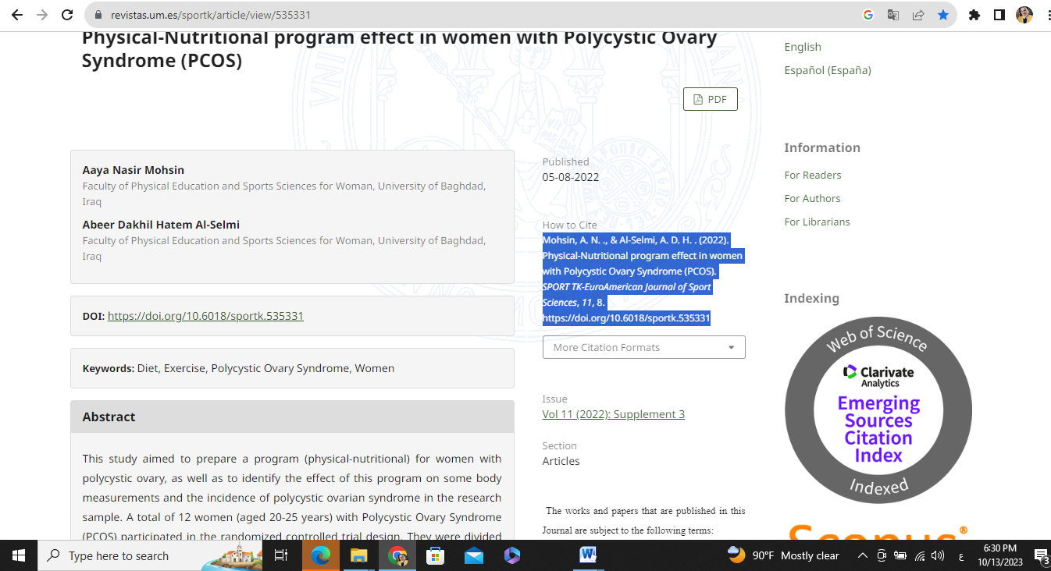
يقدم برنامج الكشف عن السرقة الأدبية كلاً من الخدمات المجانية والمدفوعة، لذلك يجب على الأشخاص اختيار الخدمة التي تناسب احتياجاتهم بشكل أفضل. لكشف جريمة السرقة الأدبية في اللغة العربية، يعتمد بشكل أساسي على مقدار معرفة الشخص الذي يكتشف الجريمة.

Slide 27
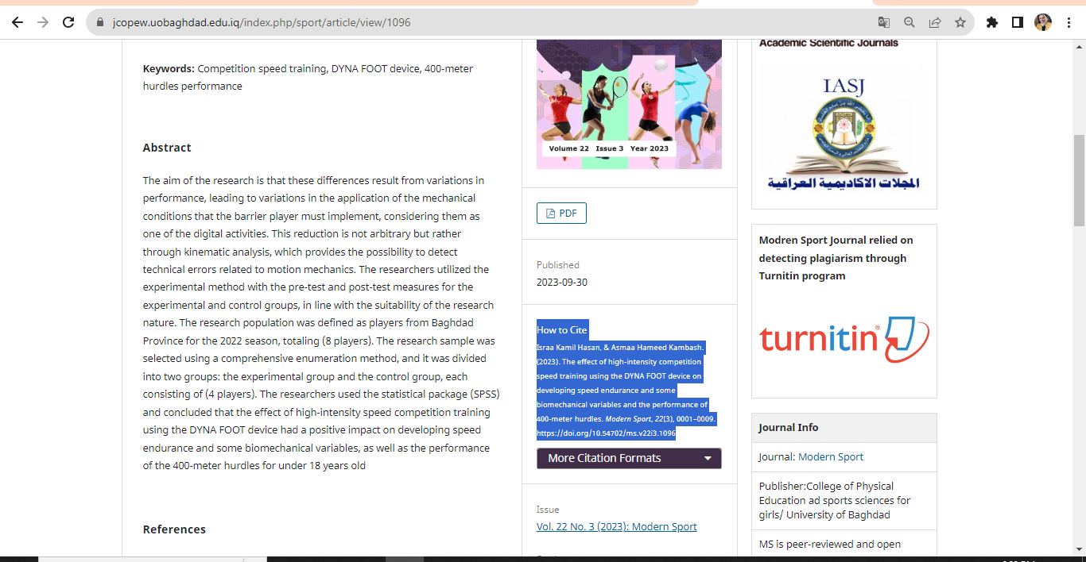

Slide 28
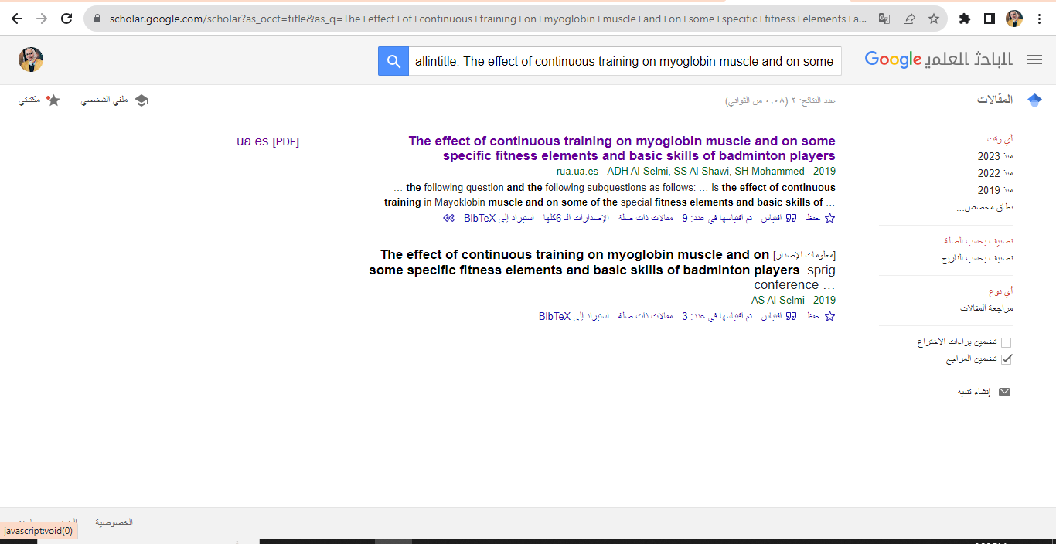

Slide 29
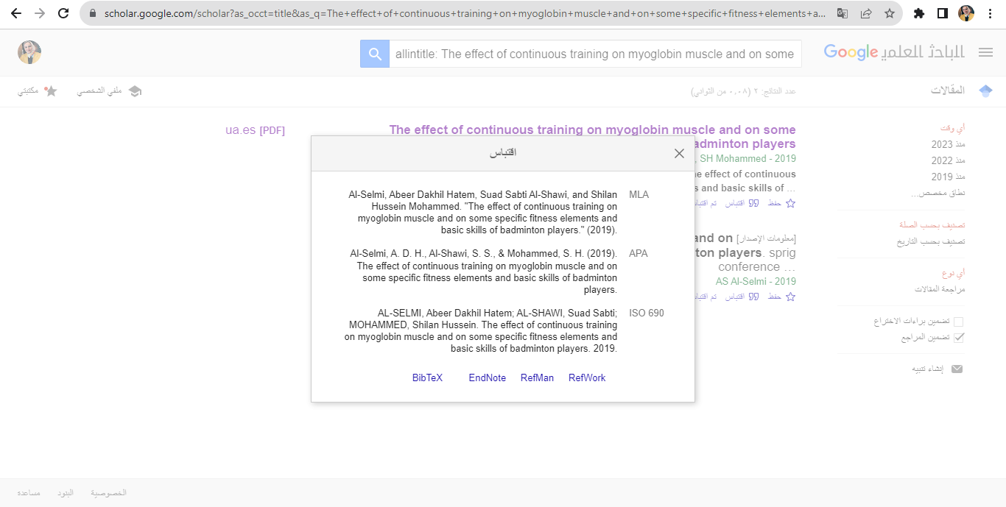

Slide 30

شكرآ لإصغائكم

